Slide 1

Mind.net
13 정진은
13 김동환
13 김문찬
13 김태현
13 김기훈
13 김문서

Slide 2
Contents
01
개요
02
시스템 운용도
03
데이터베이스 설계
04
REST API 설계
05
인터페이스 설계
06
컴포넌트 다이어그램
07
클래스 다이어그램
08
시퀀스 다이어그램

Slide 3
01
개요
개요
웹 상에서 실행되는 마인드맵 편집 툴을 개발하기 위해 SPA (Single Page Application)
방식으로 동작하도록 설계한다.
제약사항
SPA를 구현하기 위해 사용되는 Angular framework 및 HTML5 기능을 브라우저에서
제공하여야 하기 때문에 다양한 브라우저 중 Google Chrome을 기준으로 설계한다.

Slide 4
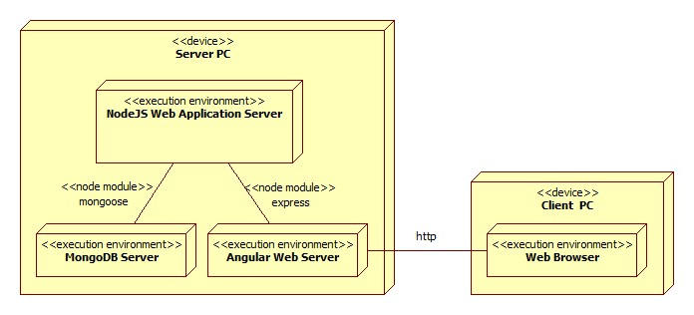
02
시스템 운용도

Slide 5
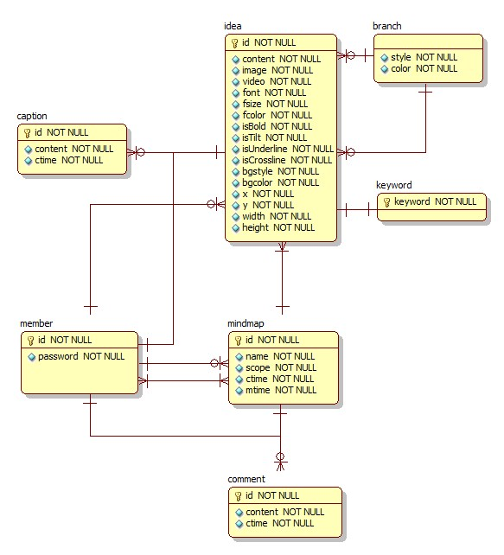
03
ER Diagram
데이터베이스 설계

Slide 6
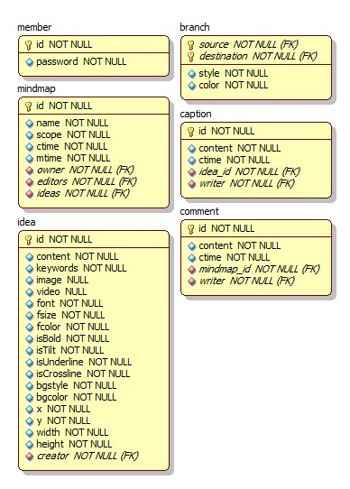
03
Document Diagram
데이터베이스 설계

Slide 7
03
Schema
데이터베이스 설계
문서이름 | member
항목 | 자료형 | 비고
id | String | PK / email
password | String | -
문서이름 | idea
항목 | 자료형 | 비고
id | Number | PK
content | String | -
keywords | String[] | -
image | String | -
video | String | URL
font | String | -
fsize | Number | -
fcolor | String | -
isBold | Boolean | -
… | … | …
width | Number | -
height | Number | -
creator | String | FK
문서이름 | mindmap
항목 | 자료형 | 비고
id | Number | PK
name | String | -
scope | Boolean | -
ctime | Date | -
mtime | Date | -
owner | Number | FK
editors | String[] | FK
ideas | Number[] | FK

Slide 8

04
REST API 설계
REST (Representational State Transfer)란, 웹의 자원들을 URL로 정의하고
자원의 주소를 지정하는 방법을 말한다.
RESTful하다는 의미는 REST의 원리를 따라서 만들어진 시스템을 말하며, 이를 통해 서버와 클라이언트간 쉽게 자원을 주고받을 수 있다.

Slide 9
04
REST API Route
REST API 설계
서버 주소
데이터베이스 컬렉션 (테이블)
쿼리
http://localhost:8000/api/members/keys?id=325
하위 경로
상위 Route | api/members
HTTP Header | Path | 설명
POST | - | 신규 회원 추가
PUT | ?[key=value] | id를 통해 특정 회원 갱신
DELETE | ?[key=value] | id를 통해 특정 회원 삭제
GET | - | 모든 회원 조회
GET | /keys?[key=value] | key를 통해 특정 회원 조회

Slide 10
04
HTTP State Response Code
REST API 설계
상태코드 | 설명
200 | 클라이언트의 요청을 정상적으로 수행함
201 | 클라이언트가 어떠한 리소스 생성을 요청, 해당 리소스가 성공적으로 생성됨
301 | 클라이언트가 요청한 리소스에 대한 URL가 변경 되었을 때 사용하는 응답 코드
400 | 클라이언트의 요청이 부적절 할 경우 사용하는 응답 코드
401 | 클라이언트가 인증되지 않은 상태에서 보호된 리소스를 요청했을 때 사용하는 응답 코드
403 | 유저 인증상태와 관계 없이 응답하고 싶지 않은 리소스를 클라이언트가 요청했을 때 사용하는 응답 코드
405 | 클라이언트가 요청한 리소스에서는 사용 불가능한 Method를 이용했을 경우 사용하는 응답코드
500 | 서버에 문제가 있을 경우 사용하는 응답 코드

Slide 11
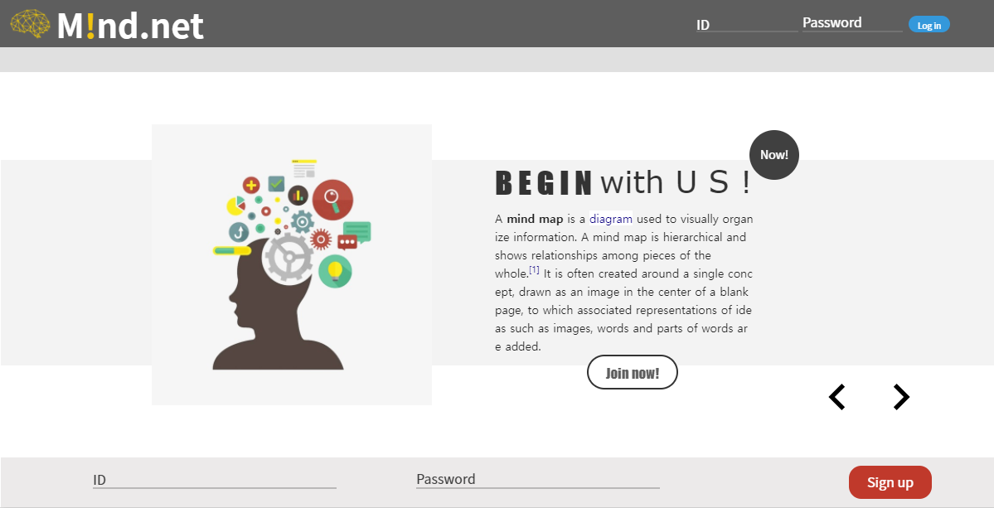
05
초기 화면
인터페이스 설계

Slide 12
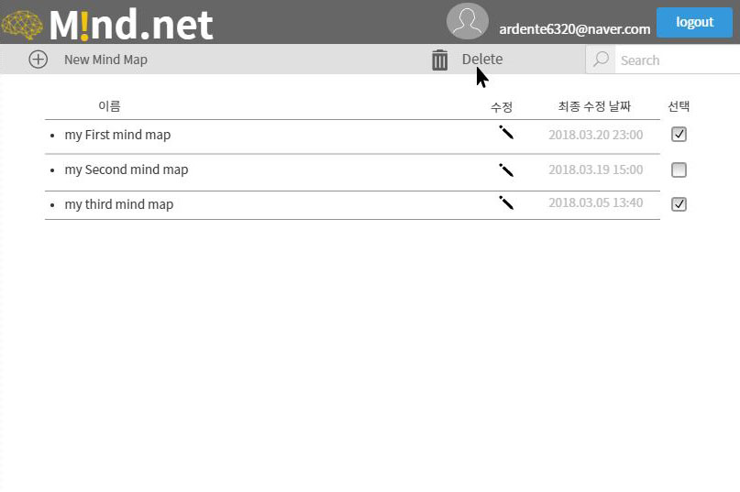
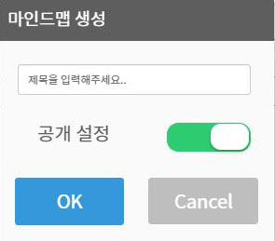
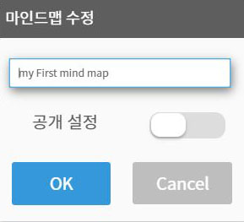
05
사용자 초기 화면
인터페이스 설계

Slide 13
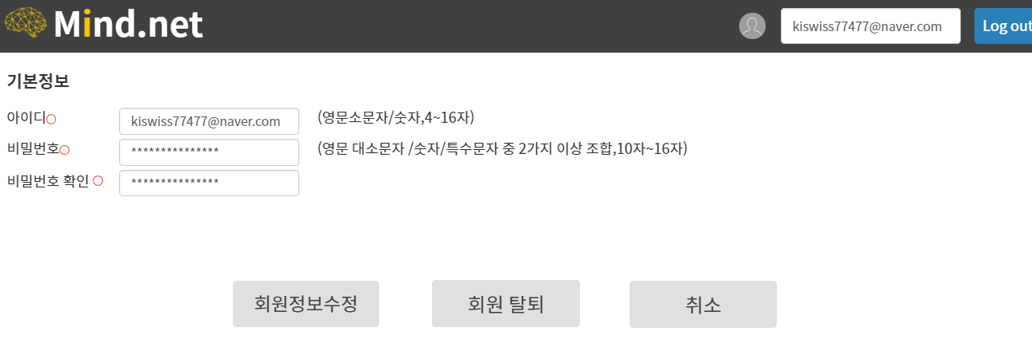
05
사용자 조회 화면
인터페이스 설계

Slide 14
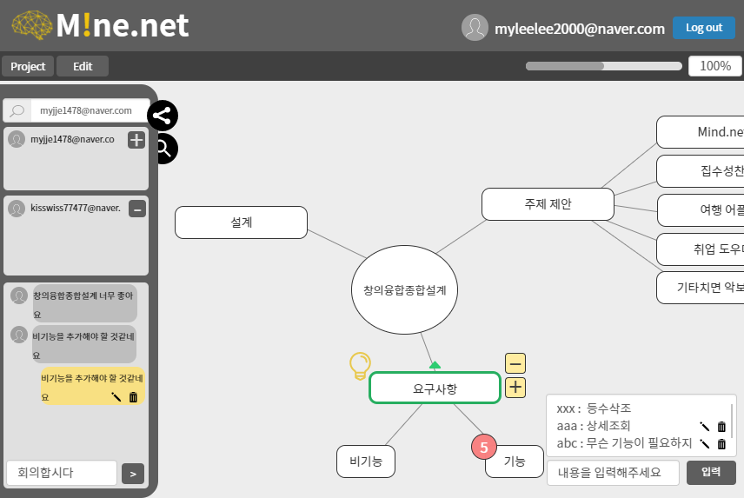
05
마인드맵 편집 화면
인터페이스 설계

Slide 15
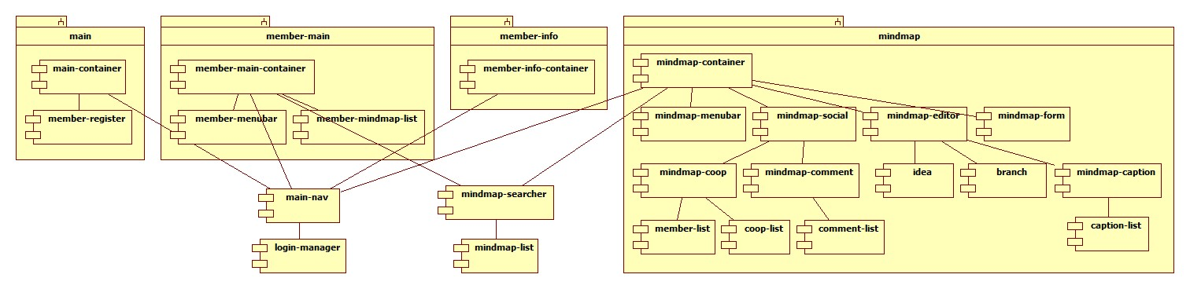
06
컴포넌트 다이어그램

Slide 16
06
컴포넌트 다이어그램
member-main-container
main-nav
member-menubar
mindmap-seacher
mindmap-list

Slide 17
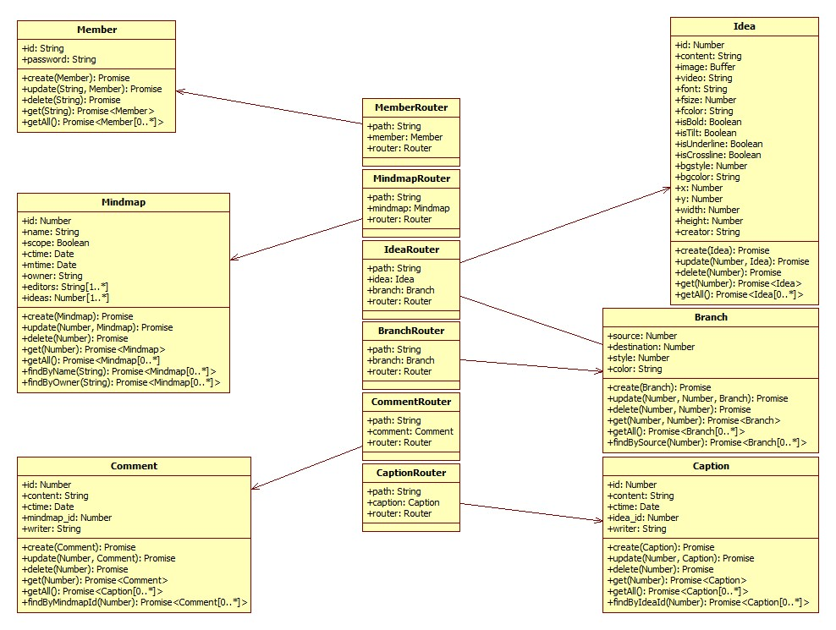
07
Server-side
클래스 다이어그램

Slide 18
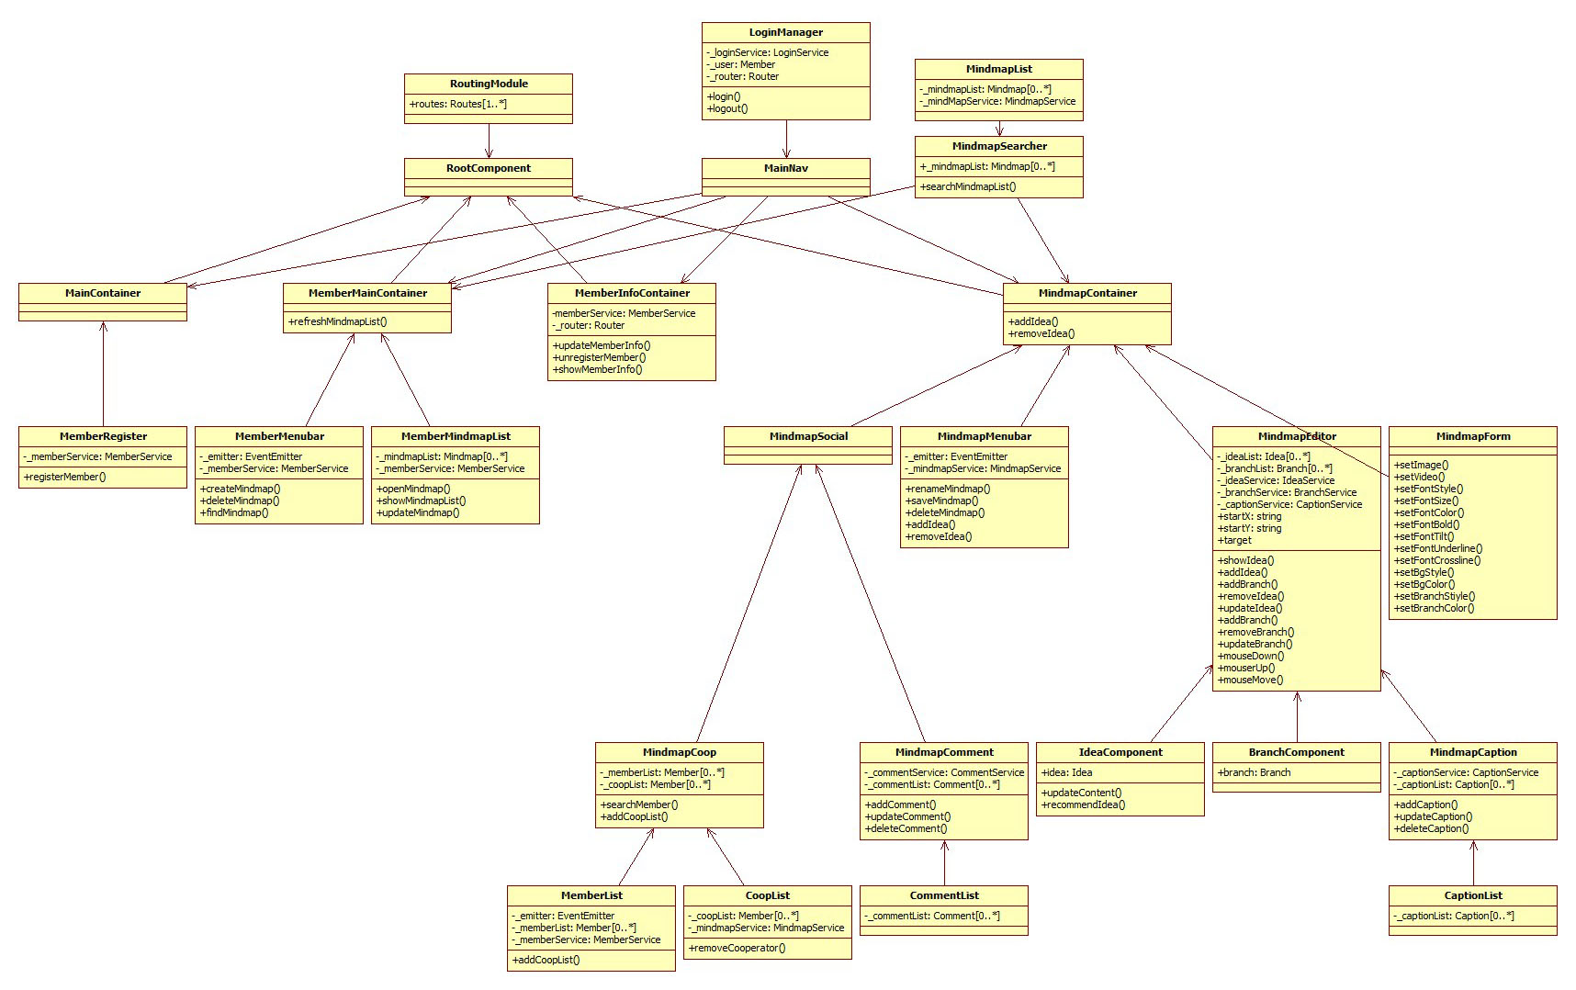
07
Client-side
클래스 다이어그램

Slide 19
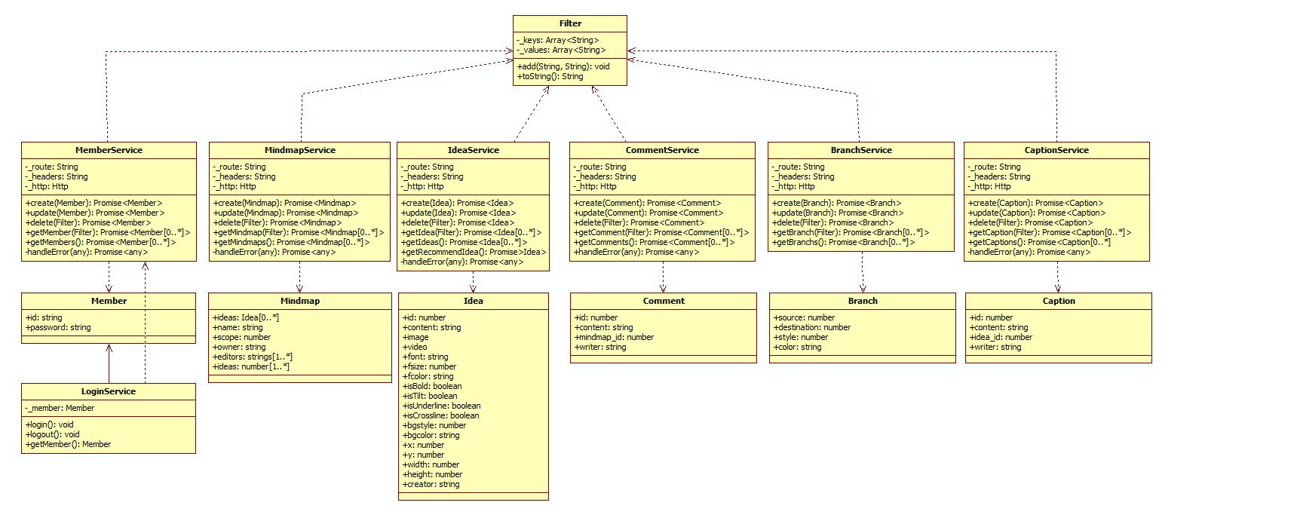
07
Client-side
클래스 다이어그램

Slide 20
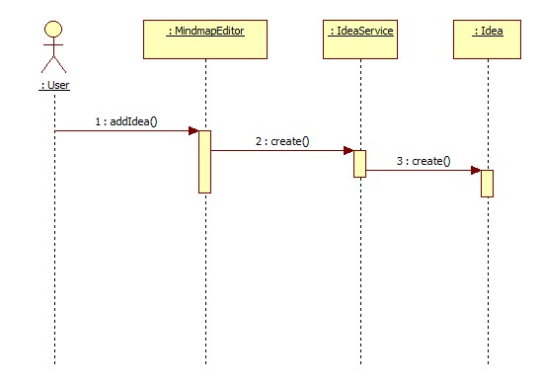
08
아이디어 추가
시퀀스 다이어그램

Slide 21
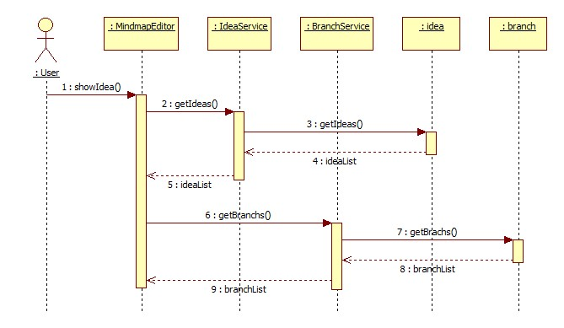
08
아이디어 조회
시퀀스 다이어그램

Slide 22
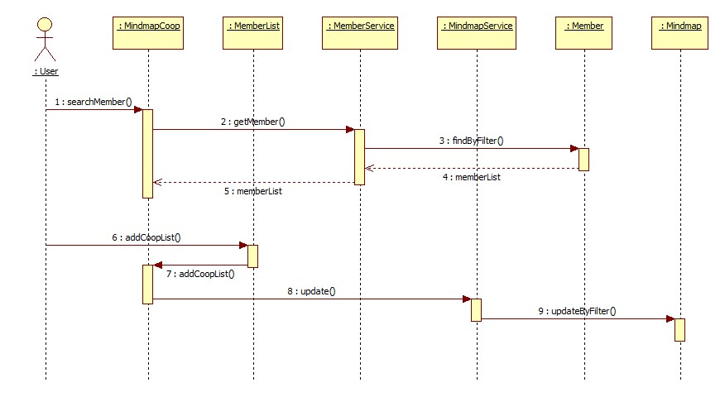
08
편집권한 등록
시퀀스 다이어그램

Slide 23
Thank you

